Slide 1
Estrutura de dados FILA

Slide 2
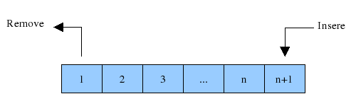
O que é FILA
São estruturas de dados do tipo FIFO (first-in first-out), onde o primeiro elemento a ser inserido, será o primeiro a ser retirado, ou seja, adiciona-se itens no fim e remove-se do início.

Slide 3
Todas as operações em uma fila podem ser imaginadas como as que ocorrem em numa fila de pessoas num banco.
As pessoas são atendidas conforme a posição delas na fila.
O próximo a ser atendido é o primeiro da fila.
Quando o primeiro da fila é chamado para ser atendido a fila "anda", ou seja, o segundo passa a ser o primeiro, o terceiro passa a ser o segundo e assim por diante até a última pessoa.

Slide 4
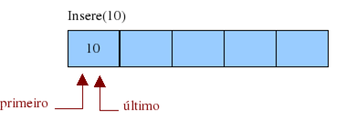
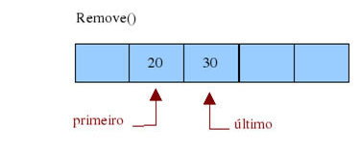
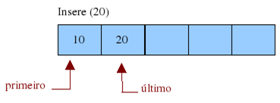
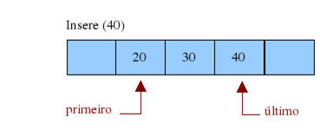
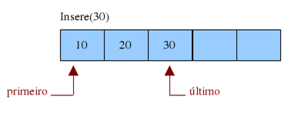
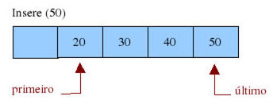
Exemplo
Supondo uma fila com capacidade para 5 elementos (5 nós).

Slide 5
Funções
Main, Menu e Opção
Função main() inicia o menu de opções.
Função menu(), lista as opções existente para se trabalhar com a Fila.
Função opcao(), usa um teste condicional do tipo switch para invocar a função correta.

Slide 6
Inicia e Aloca
Função inicia(), que inicializa o uso da estrutura de dados fila.
Função alocar() aloca um espaço na memória para cada nó da fila.

Slide 7
Vazia, Insere e Retira
Função vazia(), checa se nossa fila está vazia ou não.
Função insere(), Utilizada para inserir os dados da nossa fila.
Função retira(), Quando chamada essa função ela retira o primeiro dado da fila.

Slide 8
Exibe e Libera
Função exibe(), Utilizado para exibir os elementos ou dados da fila na tela.
Função libera(), Esta função tem por objetivo ir em cada nó e liberar a memória alocada.

Slide 9
Codificação em C
https://github.com/hardmindscc/fila
Clique no link .código
Em seguida clique no botão “RAW” no canto superior direito.
Copie e cole na sua IDE

Slide 10
Apresentado por
Douglas Francisco Xavier RA: 2496848860
Isaac Flora RA: 1583988058
Lucas Eduardo Santos da Silva RA: 2496836757
Marcos Vinicius de Moraes da Silva RA: 1587933860
Romeo Correa RA: 1557299641

